Slide 1
第十六章：常用 API

Slide 2
Math 类
System 类
包装类
BigDecimal 类
Arrays 类
Date 类
SimpleDateFormat 类
LocalDateTime、LocalDate、LocalTime 类
DateTimeFormatter 类
ChronoUnit 类

Slide 3
Math 类
1

Slide 4
Math 类
包含执行基本数字运算的方法
Math 类的常用方法
方法名 | 说明
public static int abs​(int a) | 获取参数绝对值
public static double ceil​(double a) | 向上取整
public static double floor​(double a) | 向下取整
public static int round​(float a) | 四舍五入
public static int max​(int a,int b) | 获取两个int值中的较大值
public static double pow​(double a,double b) | 返回a的b次幂的值
public static double random​() | 返回值为double的随机值，范围[0.0,1.0)

Slide 5
Math 类
System 类
包装类
BigDecimal 类
Arrays 类
Date 类
SimpleDateFormat 类
LocalDateTime、LocalDate、LocalTime 类
DateTimeFormatter 类
ChronoUnit 类

Slide 6
System 类
2

Slide 7
System 类概述
System的功能是静态的，都是直接用类名调用即可
常用方法
方法名 | 说明
public static void exit​(int status) | 终止当前运行的 Java 虚拟机，非零表示异常终止
public static long currentTimeMillis​() | 返回当前系统的时间毫秒值形式
public static void arraycopy(数据源数组, 起始索引, 目的地数组, 起始索引, 拷贝个数) | 数组拷贝

Slide 8

计算机中的时间原点
System也是一个工具类，提供了一些与系统相关的方法
1970年1月1日 00:00:00
1970年1月1日 08:00:00
方法名 | 说明
public static void exit​(int status) | 终止当前运行的 Java 虚拟机
public static long currentTimeMillis​() | 返回当前系统的时间毫秒值形式
public static void arraycopy(数据源数组, 起始索引, 目的地数组, 起始索引, 拷贝个数) | 数组拷贝
原因：
1969年8月，贝尔实验室的程序员肯汤普逊利用妻儿离开一个月的机会。
开始着手创造一个全新的革命性的操作系统。
他使用B编译语言在老旧的PDP-7机器上开发出了Unix的一个版本。
随后，汤普逊和同事丹尼斯里奇改进了B语言，开发出了C语言，重写了UNIX。
1970年1月1日 算C语言的生日

Slide 9
计算机中的时间原点
System也是一个工具类，提供了一些与系统相关的方法
1970年1月1日 08:00:00
方法名 | 说明
public static void exit​(int status) | 终止当前运行的 Java 虚拟机
public static long currentTimeMillis​() | 返回当前系统的时间毫秒值形式
public static void arraycopy(数据源数组, 起始索引, 目的地数组, 起始索引, 拷贝个数) | 数组拷贝
原因：
1969年8月，贝尔实验室的程序员肯汤普逊利用妻儿离开一个月的机会。
开始着手创造一个全新的革命性的操作系统。
他使用B编译语言在老旧的PDP-7机器上开发出了Unix的一个版本。
随后，汤普逊和同事丹尼斯里奇改进了B语言，开发出了C语言，重写了UNIX。
1970年1月1日 算C语言的生日

Slide 10
Math 类
System 类
包装类
BigDecimal 类
Arrays 类
Date 类
SimpleDateFormat 类
LocalDateTime、LocalDate、LocalTime 类
DateTimeFormatter 类
ChronoUnit 类

Slide 11
包装类
3

Slide 12
包装类
将基本数据类型, 包装成类 (变成引用数据类型)
public class IntegerDemo {
public static void main(String[] args) {
String s = "123";
System.out.println(s + 100); // 223
// 转换为十六进制, 八进制, 二进制...
int num = 666;
}
}
变成类, 就可以创建对象了
对象就可以调用方法方便的解决问题了

Slide 13
包装类
将基本数据类型, 包装成类 (变成引用数据类型)
基本数据类型 | 引用数据类型
byte | Byte
short | Short
int | Integer
long | Long
char | Character
float | Float
double | Double
boolean | Boolean
怎么包 ?
怎么用 ?

Slide 14
Integer 类
将基本数据类型, 手动包装为类
public Integer(int value)
public static Integer valueOf(int i)

Slide 15
Integer 类
自动装箱：基本类型的数据和变量可以直接赋值给包装类型的变量
自动拆箱：包装类型的变量可以直接赋值给基本数据类型的变量
简单记
有了自动拆装箱, 基本数据类型和对应的包装类, 可以直接运算, 操作起来非常便捷

Slide 16
包装类练习
已知字符串 String s = "10,50,30,20,40";
请将该字符串转换为整数并存入数组
随后求出最大值打印在控制台

Slide 17
Math 类
System 类
包装类
BigDecimal 类
Arrays 类
Date 类
SimpleDateFormat 类
LocalDateTime、LocalDate、LocalTime 类
DateTimeFormatter 类
ChronoUnit 类

Slide 18
BigDecimal 类
4

Slide 19
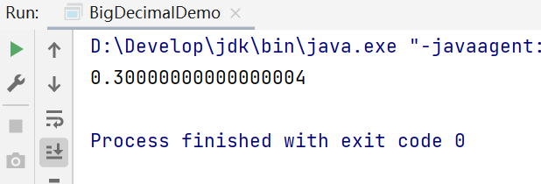
BigDecimal 类介绍
用于解决小数运算中, 出现的不精确问题
public class BigDecimalDemo {
public static void main(String[] args) {
double num1 = 0.1;
double num2 = 0.2;
System.out.println(num1 + num2);
}
}

Slide 20
BigDecimal 类使用
创建对象
public BigDecimal(double val)
public BigDecimal(String val)
public static BigDecimal valueOf(double val)

Slide 21
BigDecimal 类使用
创建对象
public BigDecimal(double val)
public BigDecimal(String val)
public static BigDecimal valueOf(double val)
常用方法
方法名 | 说明
public BigDecimal add(BigDecimal b) | 加法
public BigDecimal subtract(BigDecimal b) | 减法
public BigDecimal multiply(BigDecimal b) | 乘法
public BigDecimal divide(BigDecimal b) | 除法
public BigDecimal divide (另一个BigDecimal对象，精确几位，舍入模式) | 除法

Slide 22
BigDecimal 类使用
divide 除法细节
BigDecimal divide = bd1.divide(参与运算的对象, 小数点后精确到多少位, 舍入模式);
参数1 ，表示参与运算的BigDecimal 对象。
参数2 ，表示小数点后面精确到多少位
参数3 ，舍入模式
RoundingMode.UP 进一法
RoundingMode.DOWN 去尾法
RoundingMode.HALF_UP 四舍五入

Slide 23
BigDecimal 解决小数运算的精度损失问题
创建对象：
BigDecimal(String val)
static BigDecimal valueOf(double val)
除法运算需要注意除不尽的情况

Slide 24
Math 类
System 类
包装类
BigDecimal 类
Arrays 类
Date 类
SimpleDateFormat 类
LocalDateTime、LocalDate、LocalTime 类
DateTimeFormatter 类
ChronoUnit 类

Slide 25
Arrays 类
5

Slide 26
Arrays 类
数组操作工具类，专门用于操作数组元素
方法名 | 说明
public static String toString​(类型[] a) | 将数组元素拼接为带有格式的字符串
public static boolean equals​(类型[] a, 类型[] b) | 比较两个数组内容是否相同
public static int binarySearch​(int[] a, int key) | 查找元素在数组中的索引 (二分查找法)
public static void sort​(类型[] a) | 对数组进行默认升序排序

Slide 27
11
22
33
44
55
66
77
88
99
100
0
1
2
3
4
5
6
7
8
9
不是 88
那就比大小
查找元素 : 88

Slide 28
66
77
88
99
100
0
1
2
3
4
5
6
7
8
9
查找元素 : 88

Slide 29
66
77
88
99
100
二分查找的前提 : 必须是排好序的数据
0
1
2
3
4
5
6
7
8
9
找到了
查找元素 : 88

Slide 30
Math 类
System 类
包装类
BigDecimal 类
Arrays 类
Date 类
SimpleDateFormat 类
LocalDateTime、LocalDate、LocalTime 类
DateTimeFormatter 类
ChronoUnit 类

Slide 31


Slide 32
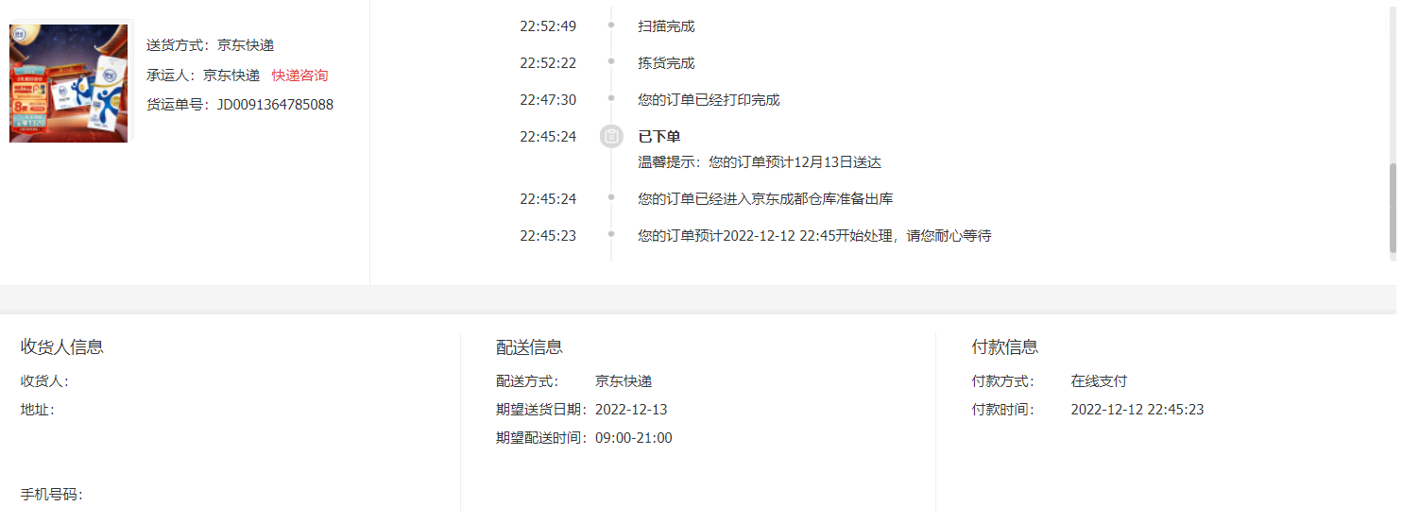

Slide 33

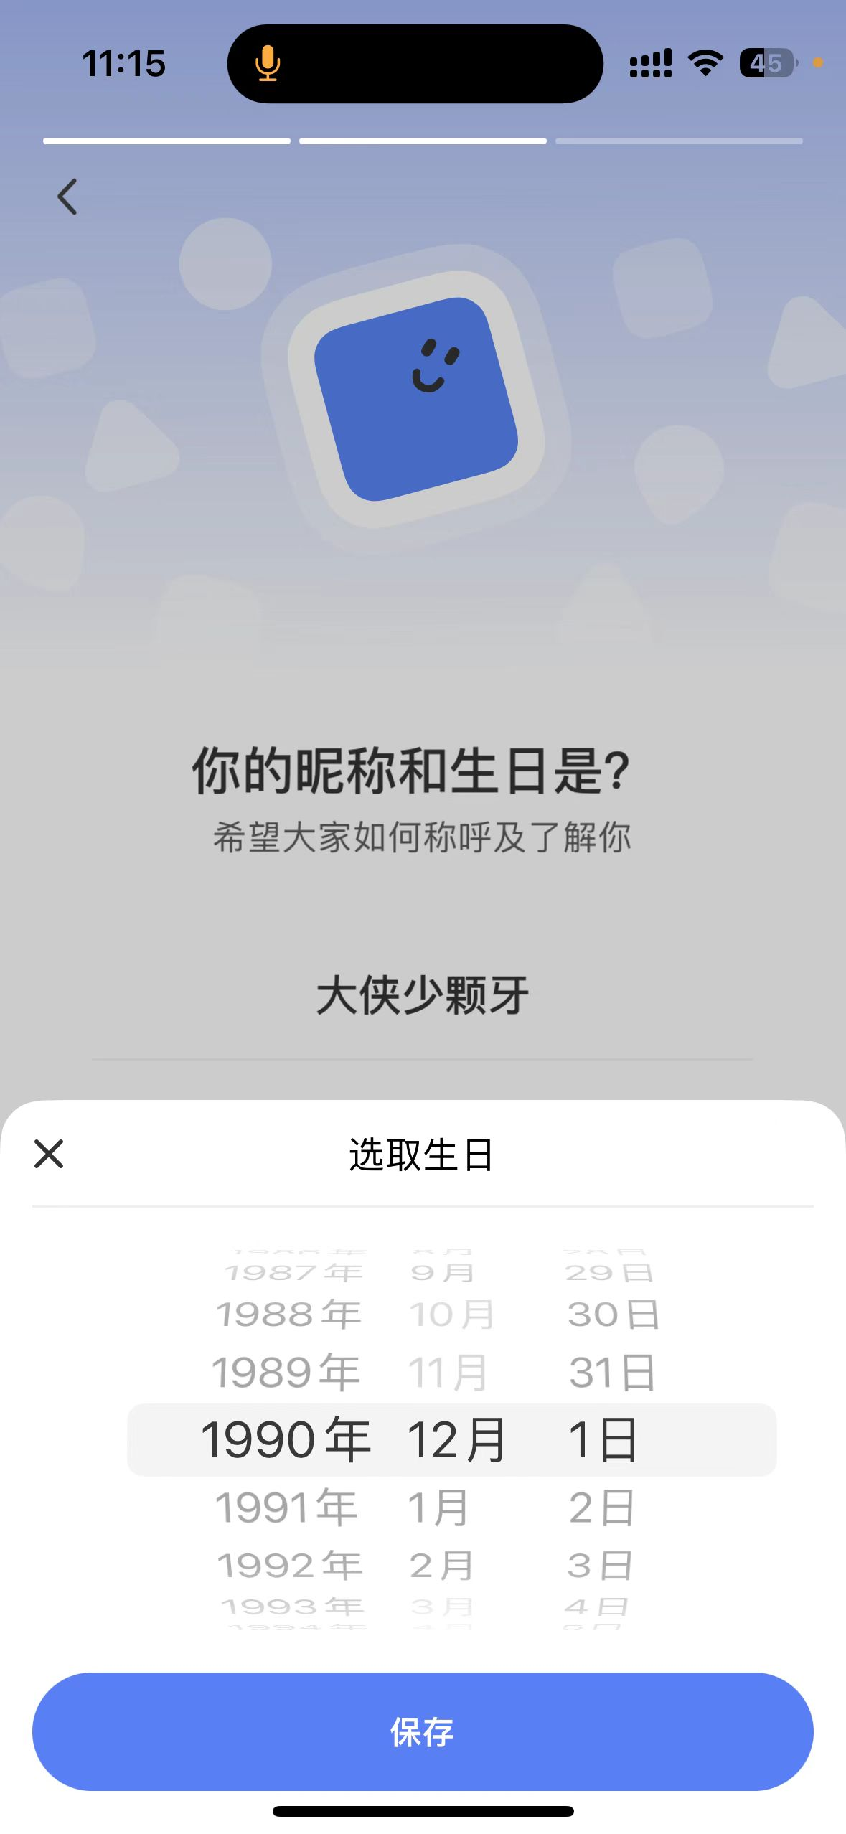

Slide 34



Slide 35
JDK8(-) 时间API
JDK8(+) 时间API
Date
LocalDate
LocalTime
LocalDateTime
SimpleDateFormat
DateTimeFormatter
ChronUnit

Slide 36
Date 类
6

Slide 37
Date 类
代表的是日期和时间
构造器 | 说明
public Date() | 创建一个Date对象，代表的是系统当前此刻日期时间。
public Date(long time) | 把时间毫秒值转换成Date日期对象。
常见方法 | 说明
public long getTime() | 返回从1970年1月1日 00:00:00走到此刻的总的毫秒数
public void setTime(long time) | 设置日期对象的时间为当前时间毫秒值对应的时间

Slide 38
1、日期对象如何创建，如何获取时间毫秒值？
  public Date();
  public long getTime();
2、时间毫秒值怎么转成日期对象?
  public Date(long time);
  public void setTime(long time);

Slide 39
Math 类
System 类
包装类
BigDecimal 类
Arrays 类
Date 类
SimpleDateFormat 类
LocalDateTime、LocalDate、LocalTime 类
DateTimeFormatter 类
ChronoUnit 类

Slide 40
SimpleDateFormat 类
7

Slide 41
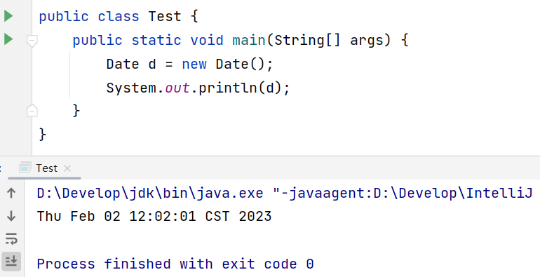
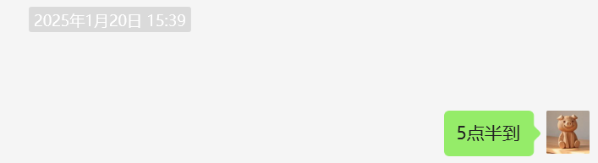
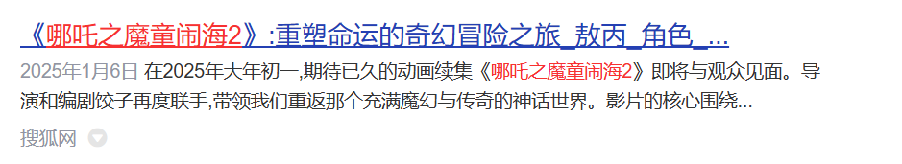
SimpleDateFormat 类
用于日期格式化

Slide 42
SimpleDateFormat 类
用于日期格式化
构造器 | 说明
public SimpleDateFormat​() | 构造一个SimpleDateFormat，使用默认格式
public SimpleDateFormat​(String pattern) | 构造一个SimpleDateFormat，使用指定的格式
格式化方法 | 说明
public final String format(Date date) | 将日期格式化成日期/时间字符串
public final Date parse(String source) | 将字符串解析为日期类型

Slide 43
1、SimpleDateFormat 代表什么，有什么作用？
  可以把日期对象格式化成我们想要的形式；
  可以把字符串的时间形式解析成Date日期对象。
2、SimpleDateFormat 的对象如何创建？
  public SimpleDateFormat​(String pattern)
3、SimpleDateFormat 格式化，以及解析时间的方法是哪些？
  public final String format(Date d):格式化日期对象
  public Date parse​(String source)：解析字符串时间

Slide 44
新增的时间API
JDK8开始之后
LocalDate：年、月、日
LocalTime：时、分、秒
1、设计更合理，功能丰富，使用更方便。
LocalDateTime：
年、月、日
时、分、秒
2、都是不可变对象，修改后会返回新的时间对象，不会丢失最开始的时间。
DateTimeFormatter
：用于时间的格式化和解析
3、线程安全。
ChronoUnit ：计算时间间隔的工具类
4、能精确到毫秒、纳秒。

Slide 45
Math 类
System 类
包装类
BigDecimal 类
Arrays 类
Date 类
SimpleDateFormat 类
LocalDateTime、LocalDate、LocalTime 类
DateTimeFormatter 类
ChronoUnit 类

Slide 46
LocaldateTime 类
8

Slide 47
LocalDateTime、LocalDate、LocalTime
LocalDate：代表本地日期(年、月、日、星期)
LocalTime：代表本地时间(时、分、秒、纳秒)
LocalDateTime：代表本地日期、时间(年、月、日、星期、时、分、秒、纳秒)
获取对象
方法名 | 示例
public static Xxxx now(): 获取系统当前时间对应的该对象 | LocaDate ld = LocalDate.now(); LocalTime lt = LocalTime.now(); LocalDateTime ldt = LocalDateTime.now();
public static Xxxx of(…)：获取指定时间的对象 | LocalDate localDate1 = LocalDate.of(2099 , 11,11); LocalTime localTime1 = LocalTime.of(9, 8, 59); LocalDateTime localDateTime1 = LocalDateTime.of(2025, 11, 16, 14, 30, 01);

Slide 48
获取年月日时分秒相关的方法
方法名 | 功能
int getYear() | 获取年份字段
Month getMonth() | 使用 Month 枚举获取年份字段
int getMonthValue() | 获取1到12之间的月份字段
int getDayOfMonth() | 获取日期字段
DayOfWeek getDayOfWeek() | 获取星期几字段，即枚举 DayOfWeek
int getHour() | 获取当日时间字段
int getMinute() | 获取分钟字段
int getSecond() | 获取第二分钟字段
获取年月日时分秒的相关方法

Slide 49
修改年月日时分秒相关的方法
LocalDateTime 、LocalDate 、LocalTime 都是不可变的, 下列方法返回的是一个新的对象
方法名 | 说明
withHour、withMinute、withSecond、withNano | 修改时间，返回新时间对象
plusHours、plusMinutes、plusSeconds、plusNanos | 把某个信息加多少，返回新时间对象
minusHours、minusMinutes、minusSeconds、minusNanos | 把某个信息减多少，返回新时间对象
equals isBefore isAfter | 判断2个时间对象，是否相等，在前还是在后

Slide 50
LocalDate LocalTime LocalDateTime 对象如何创建?
  now : 当前时间
  of : 指定时间
获取的相关方法是 ?
  getXxx();
  getYear() getMonth() getMonthValue() ...
修改的相关方法是 ?
  withXxx：修改
  minusXxx：减
  plusXxx: 加
注意点：
  LocalDateTime 、LocalDate 、LocalTime 都是不可变的
  调用修改的相关方法, 返回的都是新的对象

Slide 51
Math 类
System 类
包装类
BigDecimal 类
Arrays 类
Date 类
SimpleDateFormat 类
LocalDateTime、LocalDate、LocalTime 类
DateTimeFormatter 类
ChronoUnit 类

Slide 52
DateTimeFormatter 类
8

Slide 53
DateTimeFormatter 类
用于时间的格式化和解析
方法名 | 说明
static DateTimeFormatter ofPattern​(格式) | 获取格式对象
String format​(时间对象) | 按照指定方式格式化

Slide 54
Math 类
System 类
包装类
BigDecimal 类
Arrays 类
Date 类
SimpleDateFormat 类
LocalDateTime、LocalDate、LocalTime 类
DateTimeFormatter 类
ChronoUnit 类

Slide 55
ChronoUnit 类
9

Slide 56
Duration
Duration
、
、
Period
Period
、
、
ChronoUnit
ChronoUnit

Slide 57
计算时间间隔的工具类
Duration
、
Period
、
ChronoUnit
Duration
用于计算两个“时间”间隔（秒，纳秒）
Period
用于计算两个“日期”间隔（年、月、日）
ChronoUnit
用于计算两个“日期”间隔

Slide 58
案例：计算用户年龄

